Slide 1
Мемориальные географические названия можно разделить
на несколько групп:

Slide 2
Названия, данные в честь выдающихся деятелей культуры (залив Айвазовского, г.Чехов, пос.Белинский)
Названия, данные в честь мореплавателей, землепроходцев, исследователей, военных деятелей, героев боев (м.Крильон, г.Невельск, м.Анциферова)
Названия, данные в честь былинных героев, мифических персонажей ( м.Алеша Попович, вулкан Добрыня Никитич, вулкан Илья Муромец, гора Геркулес)
Названия, данные в честь кораблей, на которых совершались кругосветные путешествия, плавания в дальневосточных морях или которые прославились в сражениях (м.Надежда)

Slide 3
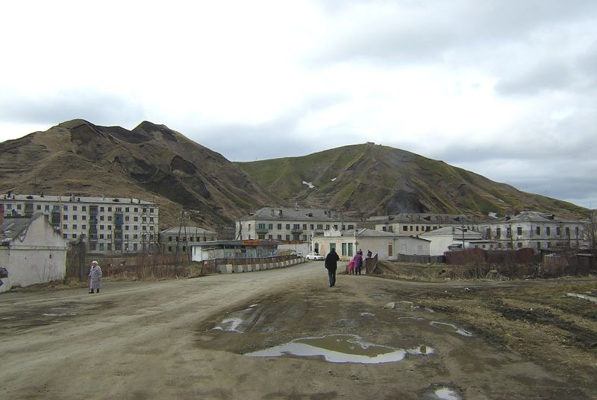
город Чехов

Slide 4
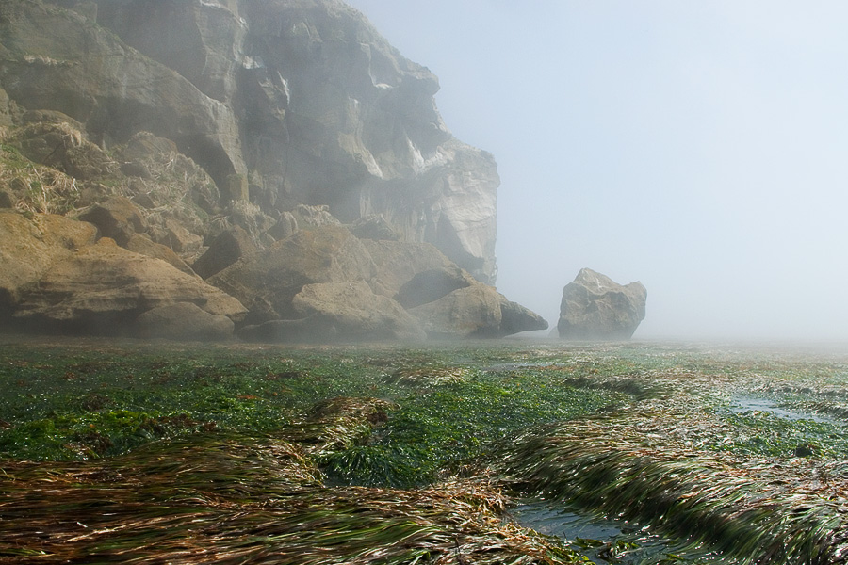
мыс Крильон

Slide 5
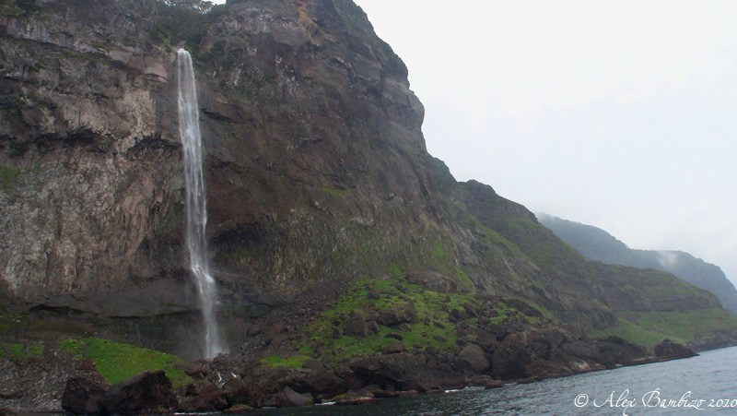
водопад Илья Муромец

Slide 6
Различными именами называли наш остров местные жители.
Так, например, ороки именовали Сахалин «Ну-чи-на», что означает «маленькая земля»,
нивхи – «Лыф миф» – «плавающий остров».
У японцев Сахалин называли Караф-то или Карафту, что означает китайский остров.

Slide 7
История современного названия Сахалина начинается с 1735 г., когда на карте французского картографа д’Анвилля у устья Амура был изображен остров под названием Sagalein anga hata. Название острова картограф переводит с маньчжурского как «скалы в устье Черной реки».
По общепринятой версии название «Сагалиен анга хата» произошло от маньчжурского названия Амура – Сахалян ула, что в переводе означает «черная река». Это связано с тем, что воды Амура, сливаясь с мутными водами р.Сунгари, кажутся темными, почти чёрными.
Французы при переводе маньчжурского названия дали его в своей транскрипции – Сагалиен. Это название перешло и на русские карты и в последующем превратилось в «Сагалин».

Slide 8
Домашнее задание
Подготовить сообщение о любом топониме (географическом объекте) Сахалинской области

